Slide 1


TRABAJO PRACTCO 2
Tecnologia y gestion web - Grupo 07
Pascucci Agostina
Perez Nicolas
Egüen Agustina
Talavera Santiago
Smith Justina

Slide 2
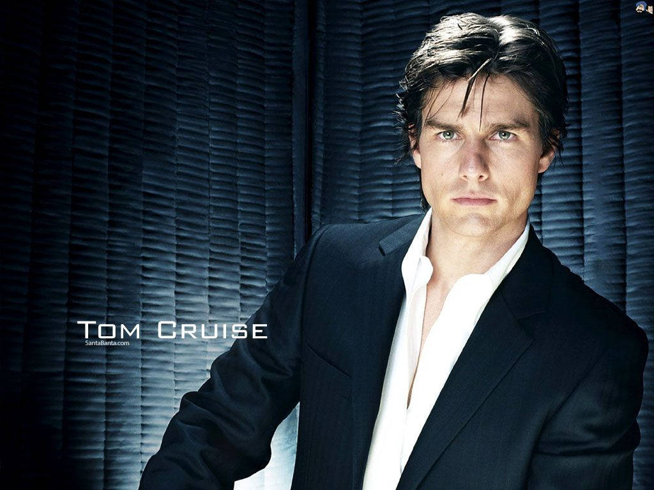
OBJETIVO
Obtener 10 películas dónde haya actuado Tom Cruise y guardar:
Título
Sinopsis
Género/s
Cantidad de votos
Promedio de votos

Slide 3

Documento Entrega
Frontend
Realizado por Pérez Nicolás y Talavera Santiago
El bosquejo y desarrollo del frontend, guiado por el layout propuesto por la catedra fue realizado por todos los integrantes
Investigacion del sitio
Logica de negocio a aplicar
DIVISION DE TAREAS
La investigación del sitio TMDB, en búsqueda del conocimiento de la información acerca de Tom Cruise fue realizado por Egüen Agustina, Pascucci Agostina y Smith Justina
Se selecciono la logica en base a los datos proporcionados por la API para evitar el uso de datos simulados. Fue realizada por Egüen Agustina, Pérez Nicolás y Talavera Santiago
Relevamiento APIs
Creacion de Cuenta y Autenticacion
Realizado por Smith Justina, Egüen Agustina y Pascucci Agostina
Realizado por Smith Justina y Pascucci Agostina

Slide 4
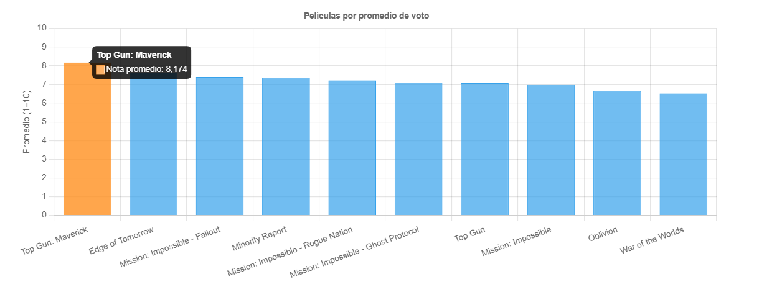
LOGICA DE NEGOCIO APLICADA
A partir de la información proporcionada por la API, guardada en Strapi para 10 películas elegidas aleatoriamente, se visualiza un grafico que muestra un top 10 ordenado por la nota promedio de las películas

Slide 5
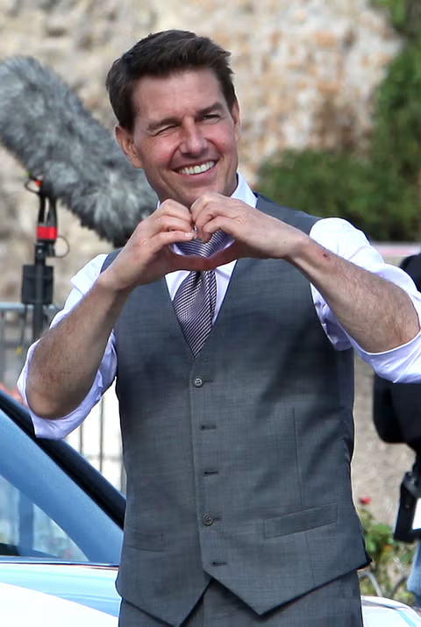
GRACIAS

